Slide 1
Errori e mistificazioni statistiche sulla pandemia e i vaccini Covid-19
Prof. Bruno Cheli
Nessun conflitto d’interessi da dichiarare
Livorno, 15 settembre 2023

Slide 2
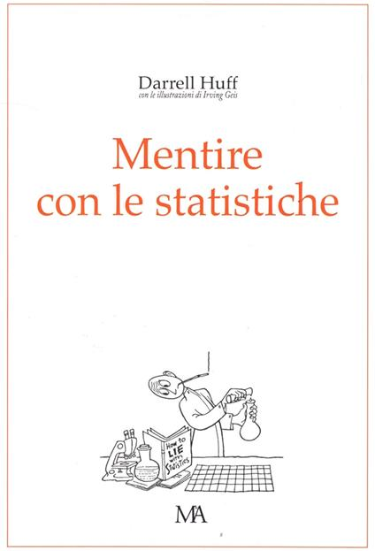
La Statistica è un mezzo potente per analizzare e comprendere aspetti quantitativi della realtà, ma può essere utilizzata anche per ingannare ...
1954
Per riuscire a ingannare con la Statistica non sono richieste grandi competenze: 1) il grosso del pubblico non ha cultura statistica, 2) e chi ce l’ha tende a fidarsi fin troppo di media, Istituzioni ed “esperti”

Slide 3
Con il Covid si è assistito a una tale quantità di errori e mistificazioni statistiche che non si era mai vista nella storia d'Italia.
Queste hanno riguardato quasi tutti gli aspetti della pandemia
La maggior parte di questa disinformazione è stata fatta dalla stampa, ma le responsabilità più gravi sono da attribuire ai soggetti istituzionali preposti alla produzione e divulgazione dei dati sanitari.
In questo seminario mi concentro sulla disinformazione “istituzionale” riguardante:
mortalità Covid
efficacia e sicurezza dei vaccini

Slide 4
Le statistiche sulla mortalità Covid
“Morti Covid” secondo i dati dell’ Istituto Superiore di Sanità (ISS)/ Ministero della Salute:
anno | decessi “Covid”^{(a)} cumulati (dati ISS)
2020 | 74.159
2021 | 137.402
2022 | 183.936
Fin dall’inizio della pandemia, sono stati classificati come “morti Covid” tutti gli individui trovati positivi al SARS-CoV-2 e deceduti per qualsiasi causa.
La quasi totalità della gente non ha mai saputo che queste cifre non rappresentano la reale mortalità da Covid.

Slide 5
Le statistiche sulla mortalità Covid
“Morti Covid” secondo i dati dell’ Istituto Superiore di Sanità (ISS)/ Ministero della Salute e morti per Covid (ISTAT):
anno | decessi “Covid”^{(a)} cumulati (dati ISS) | decessi per Covid^{(b)} (dati ISTAT)
2020 | 74.159 | 44.806
2021 | 137.402 | ?
2022 | 183.936 | ?
il 39,6% dei “decessi Covid” del 2020 non erano in realtà dovuti al Covid (come causa principale).
Si può anche dire che la mortalità Covid del 2020 è stata sovrastimata del 65%
---------------------------------
^{(a)} deceduti positivi al Sars-Cov-2
^{(b)} decessi causati dal Covid secondo quanto attestato dalla scheda di morte

Slide 6
Le statistiche sulla mortalità Covid
“Morti Covid” secondo i dati dell’ Istituto Superiore di Sanità (ISS)/ Ministero della Salute e morti per Covid (ISTAT):
anno | decessi “Covid”^{(a)} cumulati (dati ISS) | decessi per Covid^{(b)} (dati ISTAT)
2020 | 74.159 | 44.806
2021 | 137.402 | ?
2022 | 183.936 | ?
il 39,6% dei “decessi Covid” del 2020 non erano in realtà dovuti al Covid (come causa principale).
Quasi 45.000 morti sono comunque tantissimi!
E’ vero! Ma quanti di loro si sarebbero potuti salvare se curati in tempo?
E quanti sono morti per errori terapeutici o (anche) per infezioni contratte in ospedale?
---------------------------------
^{(a)} deceduti positivi al Sars-Cov-2
^{(b)} decessi causati dal Covid secondo quanto attestato dalla scheda di morte

Slide 7
Che senso aveva contare i morti positivi al coronavirus anziché i morti a causa del Covid?
Anche se non sono state date spiegazioni esplicite, l’unico motivo che poteva inizialmente giustificare questa prassi era la maggiore prontezza con cui si potevano rilevare i dati.
Al contrario, i dati sui decessi a causa del Covid derivano dall’esame delle schede di morte e quindi richiedono più tempo e più lavoro.
Eppure il Governo avrebbe potuto (e dovuto) mettere a disposizione le risorse per accelerare questa analisi, senza aspettare i tempi consueti dell’ISTAT.
E invece non l’ha fatto. Perché?
N.B. la discrepanza tra “decessi Covid” e decessi per Covid è destinata ad aumentare per il 2021 e 2022 (a richiesta vi posso spiegare perché).

Slide 8
Sul tasso di letalità
In alcuni bollettini relativi ai primi mesi di pandemia, l’ISS pubblicava anche una stima del tasso di letalità da Covid-19.
Questo, a rigore, dovrebbe calcolarsi come:
Si interpreta come la probabilità di morire essendo stati infettati dal virus
Invece l’ISS lo calcolava così:
che è da interpretare come la probabilità di morire per chi è risultato positivo al tampone

Slide 9
Sul tasso di letalità
La differenza tra TL e TL* non è di poco conto, dato che:
il numeratore di TL* è certamente maggiore di quello di TL (per quanto illustrato nelle slide precedenti)
il denominatore di TL*, per contro, è certamente minore di quello di TL (n. di contagiati nella popolazione).
Per di più, nei primi mesi di pandemia i tamponi venivano fatti quasi esclusivamente ai soggetti sintomatici di una certa gravità → TL* era calcolato su una sottopopolazione con rischio di morte superiore alla media.
Di conseguenza, TL* sovrastima TL sistematicamente.
Per quanto precede, la scelta di stimare TL mediante TL* è assai criticabile.
Ciò che è ancora più grave è che l’ISS non ha mai avvertito il pubblico dell’errore insito in tale misura.

Slide 10
I tassi di letalità pubblicati dall’ISS
Un paio di esempi tratti dai bollettini/report ISS del 2020:
Data Letalità (TL*)
13 marzo 2020 5,8%
28 aprile 2020 12,6% (40,5% per i maschi over 80)
Ad aprile 2020, quindi, un generico lettore dei rapporti ISS era indotto erroneamente a pensare che l’essere contagiati dal coronavirus esponesse di per sé a una probabilità di morte del 12,6%, probabilità che saliva addirittura al 40,5% nel caso dei maschi ultra ottantenni.
Se si sia trattato di un errore commesso in buona fede, di una negligenza, o di un’azione deliberatamente compiuta allo scopo di allarmare oltre misura l’opinione pubblica, non sta a me affermarlo in questa sede.
Da esperto, posso solo dire che si è trattato di un errore molto grave, sia dal punto di vista metodologico, sia da quello della comunicazione e un ente pubblico, di certo, non può permettersi di commettere (e reiterare) errori di questo tipo.
Successivamente, stime più accurate di TL hanno prodotto per l’Italia il valore 0,22% (novembre 2021 – Fonte: StatSalute)

Slide 11
Sulle misure di efficacia dei vaccini
Nel valutare l’efficacia dei vaccini anti-Covid, occorre considerare due diverse misure che si riferiscono ad aspetti concettualmente distinti del problema:
Riduzione del rischio relativo (Relative Risk Reduction – RRR) che viene anche indicata con VE (Vaccine Efficacy)
Riduzione del rischio assoluto (Absolute Risk Reduction – ARR)
RRR misura la riduzione del rischio (di ammalarsi di Covid-19) per chi si vaccina se questi è destinato ad ammalarsi
ARR misura la riduzione del rischio (di ammalarsi di Covid-19) per chi si vaccina a prescindere dalla sua suscettibilità ad ammalarsi

Slide 12
Efficacia relativa (RRR)
Supponiamo che RRR risulti pari al 95% (come nel caso di Pfizer). Ciò significa che, vaccinando 100 persone destinate ad ammalarsi (senza vaccino), 95 di queste non si ammalano grazie al vaccino.
Dunque RRR si riferisce all’efficacia nell’evitare la malattia tra i soggetti destinati ad ammalarsi,
ma non dice niente riguardo all’utilità del vaccino a contrastare la malattia nell’intera popolazione dei vaccinati.

Slide 13
Efficacia assoluta (ARR)
ARR → percentuale di individui che il vaccino salva dalla malattia ogni 100 vaccinati (a prescindere dalla loro suscettibilità ad ammalarsi).
In pratica serve a valutare l’utilità di una vaccinazione di massa.
L’informazione veicolata dalle aziende produttrici dei vaccini e riportata dai principali mezzi di informazione ha riguardato esclusivamente RRR, trascurando completamente ARR.
Perché? “A pensare male si fa peccato, ma spesso ci si indovina” (Cit.)
“… ARRs tend to be ignored because they give a much less impressive effect size than RRRs …”
Olliaro et al. (2021):

Slide 14
efficacia relativa VS efficacia assoluta
Fonte: Olliaro et al. (2021)
Mediamente ARR risulta intorno al 1%. Tale percentuale indica che in una popolazione dove il rischio di ammalarsi di Covid-19 è pari a quello del campione dello studio vaccinale e in un periodo di tempo analogo, il vaccino permette di evitare all’incirca 1 caso di malattia ogni 100 vaccinati.

Slide 15
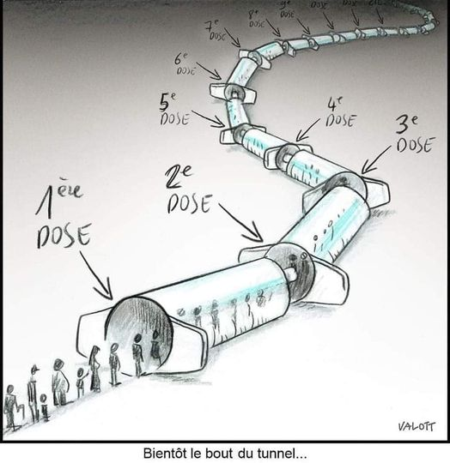
Alcune puntualizzazioni
Le stime di RRR e ARR ricavate in base ai dati delle sperimentazioni del vaccino Pfizer e degli altri sono condizionate a:
la breve durata delle fasi sperimentali (circa 2 mesi);
le particolari condizioni in cui hanno vissuto i soggetti sottoposti alla sperimentazione, che in quel periodo adottavano presumibilmente misure anti contagio.
In assenza di tali misure è verosimile che ARR sarebbe risultata un po’ superiore.
D’altra parte, due mesi non erano sufficienti per valutare la durata dell’efficacia (sia assoluta che relativa), che poi si è dimostrata piuttosto breve, tanto da richiedere ulteriori dosi di richiamo.

Slide 16
L’efficacia relativa nel tempo
Le successive valutazioni dell’efficacia relativa (per quanto riguarda l’Italia) si sono basate essenzialmente sui dati dell’ ISS (Istituto Superiore di Sanità).
Purtroppo una valutazione corretta è stata resa impossibile dal fatto che l’ISS ha sempre adottato delle classificazioni discutibili che sembravano fatte apposta per aiutare i vaccini ad apparire più efficaci di quanto fossero in realtà. Ad esempio:
classificando gli inoculati da meno di due settimane come “non vaccinati”
non classificando separatamente chi era già guarito dal Covid precedentemente alla vaccinazione
cambiando di volta in volta i raggruppamenti e le classi di età a seconda della convenienza
Norman Fenton (Queen Mary University di Londra) ha dimostrato che questo “trucco” può far sembrare efficace anche un vaccino avente efficacia nulla o negativa

Slide 17
L’efficacia relativa nel tempo
In effetti, per un certo periodo dai dati ISS sembrava emergere una certa efficacia dei vaccini, non solo nel prevenire la malattia anche grave, ma anche il contagio.
Ma con il passare del tempo, nonostante i “trucchi” statistici adottati dall’ISS, è iniziata ad emergere una realtà che non è stato più possibile nascondere:
a lungo andare l’efficacia del vaccino diminuisce fino a diventare negativa → i vaccinati si infettano e si ammalano più dei non vaccinati (v. slide successiva).

Slide 18
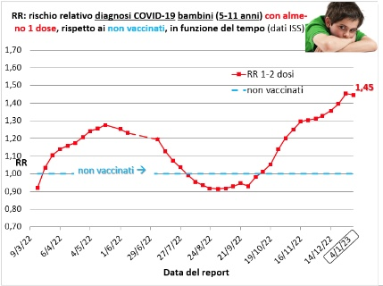
L’efficacia relativa nel tempo
La CMSi (2023) ha calcolato l’andamento del rischio relativo V/NV in base ai dati ISS (da marzo 2022 a gennaio 2023). Secondo gli ultimi dati:
• i bambini di 5-11 anni con due dosi di vaccino si infettano il 45% in più (rispetto ai non vaccinati);
• i giovani 12-39 anni con booster si infettano il 44% in più;
• gli adulti 40-59 anni con booster si infettano il 67% in più;
• gli anziani 60-79 anni con un booster si infettano ormai un poco più dei non vaccinati, e se fermi a 2 dosi (→ probabilmente a maggior distanza dall’ultimo inoculo) si infettano il 23% in più.

Slide 19
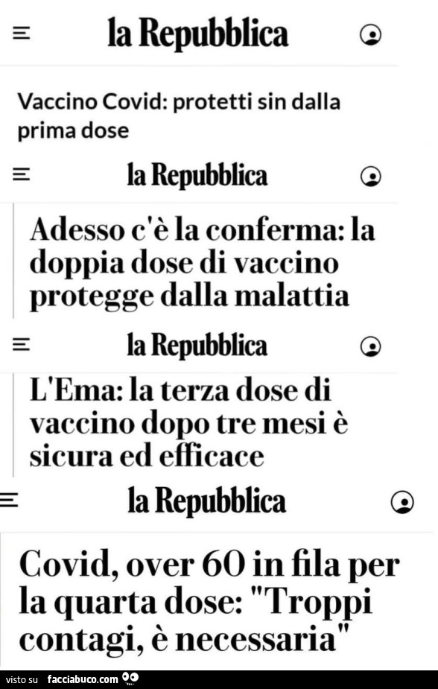
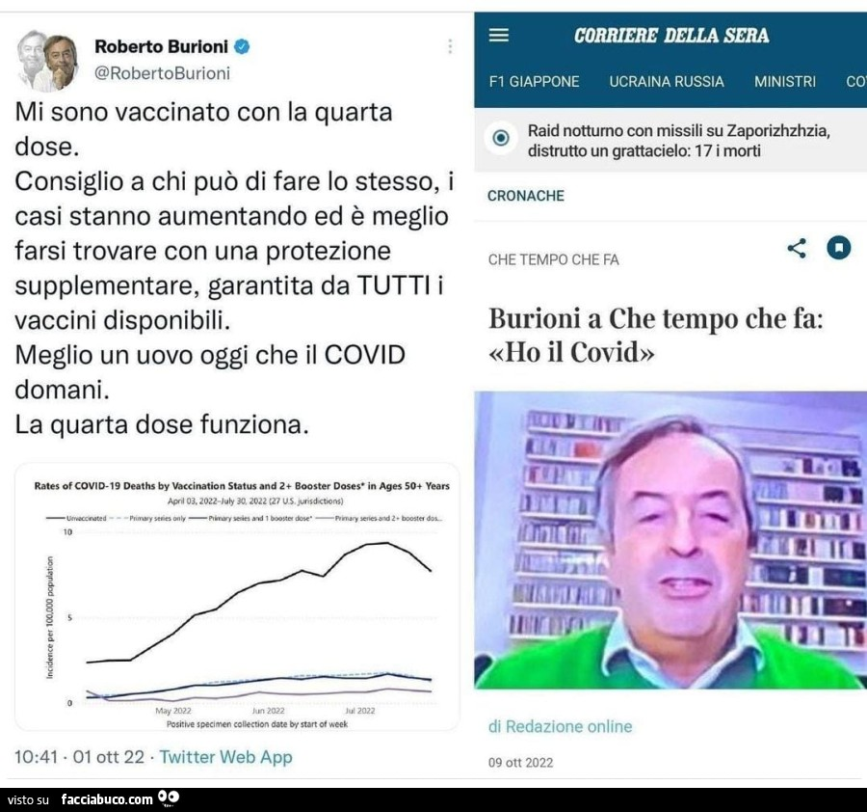
Al di là delle evidenze statistiche, ognuno di noi ha potuto constatare che si sono ammalate anche le persone plurivaccinate, per cui è evidente che questi vaccini non hanno avuto l’efficacia che era stata propagandata.

Slide 20
Vaccinovigilanza e operato di AIFA
(Agenzia Italiana del Farmaco)
Passiva → la segnalazione della reazione avversa è demandata a chi la subisce o a un familiare o a un operatore sanitario che accetta di farsene carico
Attiva → monitoraggio di tutti i vaccinati (o di un campione di essi) da parte del sistema sanitario

Slide 21
Reazioni avverse e operato dell’ AIFA
(Agenzia Italiana del Farmaco)
Secondo il 14° rapporto AIFA, fino a dicembre 2022 sono state segnalate circa 26.300 reazioni avverse gravi seguite alla vaccinazione, di cui 971 con esito fatale.
Di questi 971 decessi, tuttavia, AIFA ne riconosce come “correlabili” (ovvero causati) al vaccino soltanto 29. In tutti gli altri casi, in pratica, viene assolto per insufficienza di prove.
Purtroppo è assai probabile che questi dati siano ampiamente sottostimati per due principali motivi:
la vaccinovigilanza è di tipo passivo → gran parte delle reazioni avverse (anche gravi) non vengono segnalate;
L’algoritmo utilizzato tende a escludere (in modo partigiano) il legame con il vaccino.

Slide 22
l’algoritmo dell’ OMS
Per valutare la “probabilità” che una data reazione avversa sia stata causata dal vaccino, AIFA utilizza un algoritmo dell’ OMS che può dare luogo a 4 possibili valutazioni:
• correlabile: l’associazione causale fra evento e vaccino è considerata plausibile;
• non correlabile: altri fattori possono giustificare l’evento;
• indeterminata: l’associazione temporale è compatibile, ma le prove non sono sufficienti a supportare un nesso di causalità;
• non classificabile: la segnalazione è priva di informazioni sufficienti per cui sono necessari ulteriori approfondimenti.
Questi criteri sembrano fatti apposta per escludere il nesso causale con il vaccino nella stragrande maggioranza dei casi.

Slide 23
Reazioni avverse (decessi) – dati Pfizer
A settembre 2021 la Pfizer ha pubblicato nuovi dati della sperimentazione a 6 mesi dal suo inizio (Thomas et al., 2021).
Per quanto riguarda i decessi risultava che il vaccino riduceva il rischio di morte per Covid, ma aumentava il rischio di morire per altre cause. In particolare, quadruplicava il rischio di morire per arresto cardiaco!
cause di morte | vaccinati | placebo
Covid-19 / polmonite Covid-19 | 1 | 2
arresto cardiaco | 4 | 1
altre cause | 10 | 11
Totale | 15 | 14
Supplementary Appendix, p. 11
Voi avreste autorizzato un vaccino efficace contro il Covid ma che aumenta il rischio di morte per arresto cardiaco?
Benché sembri assurdo, un tale vaccino è stato autorizzato e perfino reso obbligatorio!

Slide 24
E’ giusto credere nella scienza?
In questi tre anni, da più parti ci è stato ripetuto che bisogna “credere nella scienza”, come se questa fosse una sorta di divinità, gli scienziati i suoi sacerdoti/rappresentanti/portavoce, e le persone qualunque dovessero accettare il ruolo di fedeli/credenti, che non possono esercitare nessuna critica, essendo dei poveri ignoranti.
Ma in realtà questa visione dogmatica e fideistica della scienza non è affatto scientifica, perché il metodo scientifico è basato sul dubbio e sul confronto di idee.
Come affermò Karl Popper, uno dei massimi filosofi della scienza:
“Una scienza che eviti di misurarsi con suoi possibili errori, immunizzando se stessa contro le critiche per risultare in apparenza sempre vera, non è una scienza”

Slide 25
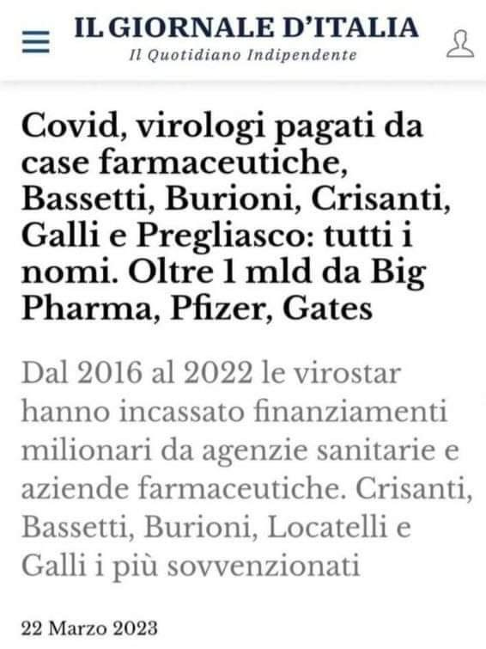
C’è Scienza e $cienzah

Slide 26
C’è Scienza e $cienzah
Il termine Scienzah (o $cienzah) è un neologismo introdotto dal blogger Stefano Re per indicare un utilizzo della scienza in senso autoritario, dogmatico e caratterizzato da grossi conflitti di interessi.
Scienza | $cienzah
Qualunque teoria scientifica non è mai considerata definitiva, bensì suscettibile di essere “falsificata” (si sa che potrebbe venire confutata o superata da nuove scoperte) | Le teorie/congetture che fanno comodo vengono presentate come verità inoppugnabili e chi le mette in dubbio viene considerato alla stregua di un eretico
Rifiuta il principio di autorità e progredisce attraverso il confronto di idee diverse e anche opposte. In questo senso può dirsi “democratica” | Si richiama spesso al principio di autorità, rifiuta il dibattito, non è democratica
Possibilità di verificare i dati di una ricerca | Non consente di verificare dati e procedure (ci si deve fidare degli scienziati)
Opera per lo sviluppo della conoscenza a vantaggio di tutti | Opera per il profitto (o la supremazia) di pochi

Slide 27
Bibliografia
Baccini M., Cheli B., Foschi R., Iodice A., Melacarne L., Pinto B., Serravalle E. (2022), “Considerazioni critiche sul confronto tra decessi osservati e attesi dopo la vaccinazione nel 10° Rapporto AIFA sulla Sorveglianza dei vaccini COVID-19”, Discussion Papers del Dipartimento di Economia e Management – Università di Pisa, n. 286 (http://www.ec.unipi.it/ricerca/discussion-papers).
Cheli B. (2021), “Alcune considerazioni sulla misura di efficacia del vaccino Comirnaty della Pfizer-BioNTech”, Discussion Papers del Dipartimento di Economia e Management – Università di Pisa, n. 270 (http://www.ec.unipi.it/ricerca/discussion-papers ).
Cheli, B. (2021), “Considerazioni sulle misure di efficacia dei vaccini anti Covid-19: il caso del vaccino Pfizer”, Statistica & Società, anno X, n. 2/2021, ISSN 2282-233X. http://www.rivista.sis-statistica.org/cms/?p=1430
Commissione Medico-Scientifica indipendente (CMSi), Comunicato n. 5/2023 del 11-1-2023
Doshi P. (2021), Pfizer and Moderna’s “95% effective” vaccines—we need more details and the raw data. The BMJ Opinion, https://blogs.bmj.com, January 4, 2021.
Fenton N. E., Neil M., McLachlan S. (2021), Paradoxes in the reporting of Covid19 vaccine effectiveness: Why current studies (for or against vaccination) cannot be trusted and what we can do about it, http://dx.doi.org/10.13140/RG.2.2.32655.30886
ISS (2020)https://www.epicentro.iss.it/coronavirus/bollettino/Bollettino-sorveglianza-integrata-COVID-19_28-aprile-2020.pdf
Olliaro P., Torreele E., Vaillant M., (2021), “COVID-19 vaccine efficacy and effectiveness—the elephant (not) in the room”, The Lancet, DOI: https://doi.org/10.1016/S2666-5247(21)00069-0
Schmeling M, Manniche V, Hansen PR. Batch-dependent safety of the BNT162b2 mRNA COVID-19 vaccine. Eur JClin Invest. 2023;00:e13998.
Thomas S.J. et al. (2021), Safety and Efficacy of the BNT162b2 mRNA Covid-19 Vaccine through 6 Months, NEJM.

Slide 28
Ritagli e appunti

Slide 29
Mortalità Covid per età e stato di salute pregresso
Stando ai dati ISS, il rischio di malattia grave e di morte legato al Covid è stato molto differenziato in ragione dell’età e delle condizioni di salute pregresse.
In base ai dati ISS, a ottobre 2021 (nel pieno della campagna vaccinale) risultava che:
l’ 85% dei deceduti erano over 70 e il 95% over 60
i decessi tra gli under 30 erano stati appena 111, pari allo 0,08% del totale
il numero medio di patologie gravi pregresse dei deceduti era 3,6 per gli uomini e 3,8 per le donne
solo il 2,9% dei deceduti non aveva malattie pregresse (gravi)
In pratica, nella stragrande maggioranza dei casi la mortalità Covid riguardava persone anziane già affette da altre patologie gravi, mentre i giovani avevano un rischio di morte prossimo a zero.

Slide 30
Perché mai bambini e giovani avrebbero dovuto vaccinarsi?
Calcolo dei tassi di mortalità per giovani (0-29 anni) e ultra 60-enni
Fasce di età | Popolazioneª | n. deceduti Covid^{b} | tasso mortalità Covid (per 1.000)^{c}
0 - 29 | 16.456.913 | 111 | 0,0067
60 e oltre | 17.886.878 | 124.106 | 6,9384
Tutte le età | 59.257.566 | 130.468 | 2,2017
popolazione residente in Italia al 1° gennaio 2021
al 5/10/21
da inizio epidemia al 5/10/21
Il tasso di mortalità degli ultra 60-enni risultava di 3 volte superiore alla media, mentre quello dei giovani (0-29 anni) era 1.000 volte più basso di quello degli ultra 60-enni.
Quindi, con un tasso di mortalità prossimo a zero, i giovani non avevano certamente bisogno di essere vaccinati in massa.
Così è stato detto che dovevano vaccinarsi per proteggere gli altri, quando in realtà il vaccino non garantiva l’immunità dal contagio e la sua protezione diminuiva dopo pochi mesi.

Slide 31
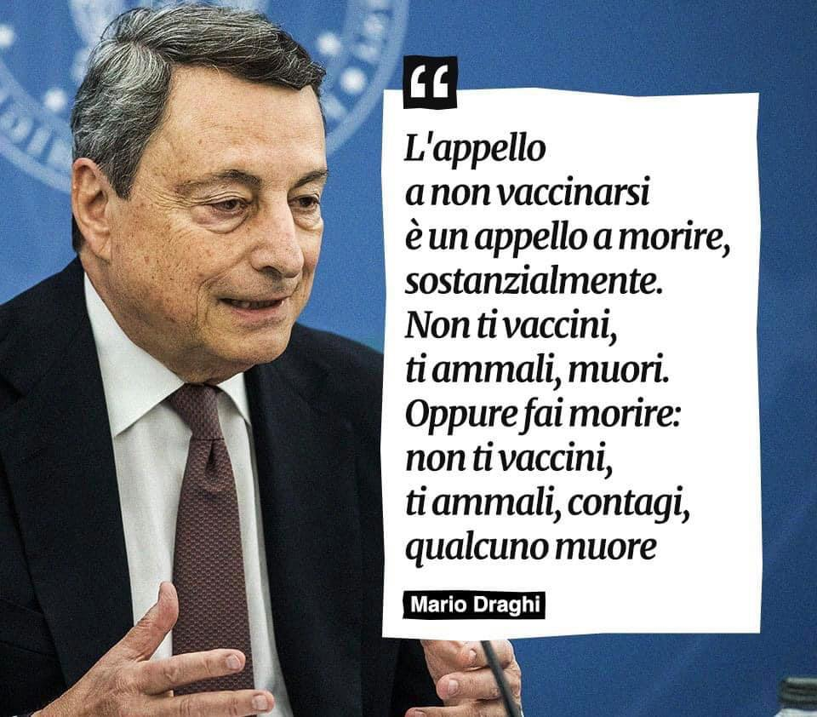
Nonostante il vaccino non fosse stato testato per la prevenzione del contagio, i media main stream, i virologi televisivi e, purtroppo, anche i rappresentanti delle Istituzioni hanno sempre affermato la sua validità come difesa dal contagio.
Tant’è che il Green Pass si basava proprio su questo presupposto

Slide 32
Dati a marzo 2022
Decessi per milione di ab.
15
31

Slide 33
Danimarca
5,8 milioni di abitanti
Italia
59 milioni di abitanti
 | Danimarcaª | Italia^{b}
Popolazione | 5,8 mln | 59 mln
reazioni gravi | 14.000 | 23.900
Decessi | 579 | 879
Decessi/mln ab. | 100 | 15
ª dati a gennaio 2022 – Fonte: Schmeling et al., 2023
^{b} dati a marzo 2022 – Fonte: AIFA 2022

Slide 34
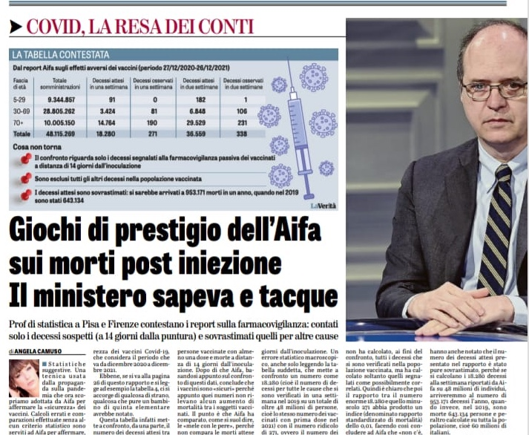
Articolo del 31 marzo 2023 su La Verità che riferisce di un paper in cui io ed altri colleghi abbiamo messo in luce due gravi errori commessi da AIFA (Baccini et al. 2022).

Slide 35
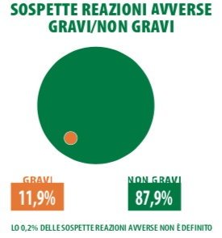
Fuori dal coro (25/4/23) e La Verità (26/4/23) hanno mostrato un grafico di AIFA palesemente “taroccato”
2% dell’area complessiva
Da una email di Anna Rosa Marra (attuale Direttore Generale):
«L’area del cerchio delle manifestazioni gravi non sia proporzionata, potrebbe essere più piccola».
Fonte: 6° rapporto AIFA

Slide 36
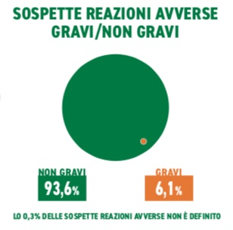
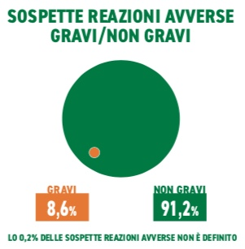
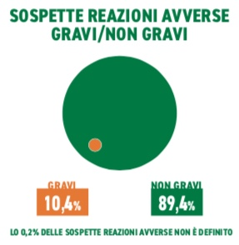
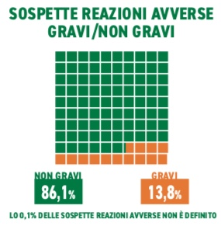
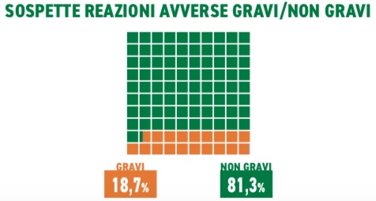
Ma i grafici sbagliati sono presenti su tutti i Rapporti AIFA, fino al 6°; poi hanno iniziato a farli correttamente
n. 2
n. 4
n. 5
Da notare come la percentuale di reazioni avverse aumenti nel tempo (fenomeno che andrebbe indagato)
n. 8
n. 14

Slide 37
AGGIORNAMENTO
La trasmissione “Fuori dal coro” del 9-5-23 ha rivelato che l’AIFA nascose deliberatamente 11 segnalazioni di reazioni avverse gravi che riguardavano neonati allattati al seno da madri vaccinate
Notizia ripresa da La Verità del 10-5-23

Slide 38
Dal 14° Rapporto AIFA, p. 2
Come si indaga una segnalazione
Ogni segnalazione rappresenta un sospetto che richiede ulteriori approfondimenti, attraverso un processo che permette di stabilire una probabile relazione con la somministrazione del vaccino. Il processo di analisi del segnale segue modalità standardizzate riassunte in un algoritmo stabilito dal Comitato Consultivo Globale per la Sicurezza dei Vaccini (GACVS) dell’Organizzazione Mondiale della Sanità. Tale algoritmo tiene conto di:
- relazione temporale fra la vaccinazione e la reazione segnalata;
- presenza di possibili spiegazioni alternative;
- prove a favore dell’associazione tra la vaccinazione e la reazione;
- precedenti evidenze di letteratura;
- frequenza dell’evento segnalato nella popolazione generale, anche non vaccinata;
- plausibilità biologica.
(segue)

Slide 39
Analisi di confronto tra decessi attesi e decessi osservati dopo la vaccinazione (5° e 10° Rapporto Aifa)
Decessi attesi → n. di decessi che ci si aspetta di osservare nella popolazione dei vaccinati, stimato in base alla mortalità avutasi nel 2019 (per tutte le cause)
Decessi osservati → dovrebbero essere quelli verificatisi nella popolazione dei vaccinati (per tutte le cause)
Invece AIFA considera solo il numero di decessi segnalati per sospetta responsabilità del vaccino.
Oltre a ciò, AIFA gonfia anche la stima dei decessi attesi…

Slide 40
Rapporto standardizzato di mortalità (SMR)
Presupposto di AIFA: se il vaccino non provoca incrementi di mortalità, SMR ≈ 1.
SMR > 1 (significativamente) indicherebbe una possibile relazione tra il vaccino e un eventuale aumento di mortalità tra i vaccinati.
AIFA calcola SMR così
Il numeratore è solo una piccola frazione di ciò che dovrebbe essere, mentre il denominatore risulta notevolmente e grossolanamente sovrastimato.
Pertanto, l’analisi di AIFA è metodologicamente sbagliata e le conclusioni sono prive di qualunque attendibilità.

